Slide 1
ВЫПУСКНАЯ КВАЛИФИКАЦИОННАЯ РАБОТА МАГИСТРА Свойства фоновых почв Ярегского нефтяного месторождения и технологии их рекультивации в результате нефтяного загрязнения ДЕНИСЕНКО МАКСИМ СЕРГЕЕВИЧ
Министерство науки и высшего образования Российской Федерации
НАЦИОНАЛЬНЫЙ ИССЛЕДОВАТЕЛЬСКИЙ
ТОМСКИЙ ГОСУДАРСТВЕННЫЙ УНИВЕРСИТЕТ (НИ ТГУ)
Институт биологии, экологии, почвоведения, сельского и лесного хозяйства.
Кафедра экологии, природопользования и экологической инженерии
Руководитель ВКР
доцент кафедры почвоведения и экологии почв
Мерзляков О. Э.
Томск – 2022

Slide 2
Целью является изучение состояния почвенного покрова территории и оценка наиболее эффективных технологий рекультивации в случае аварийных разливов нефти на территории Ярегского месторождения.
Задачи:
1. Изучить природно-географические характеристики Республики Коми (Ухтинский район);
2. Определить основные физические и физико-химические свойства фоновых почв Ярегского месторождения;
3. Провести сравнительный анализ технологий рекультивации земель, загрязненных нефтью и нефтепродуктами;
4. Предоставить рекомендации по технологиям рекультивации для данных типов почв.

Slide 3
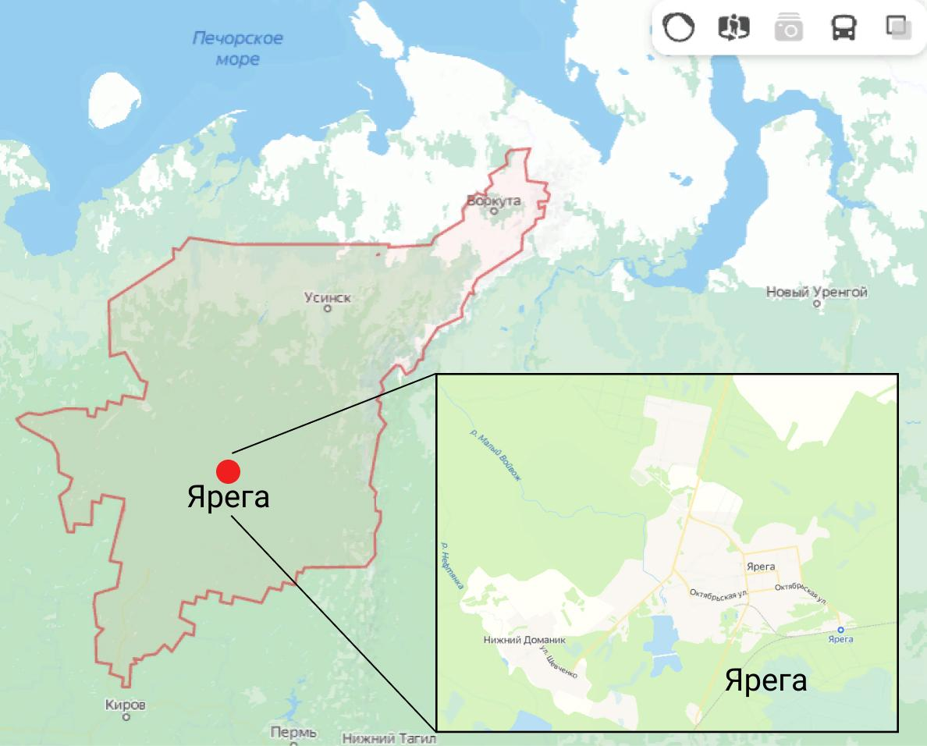
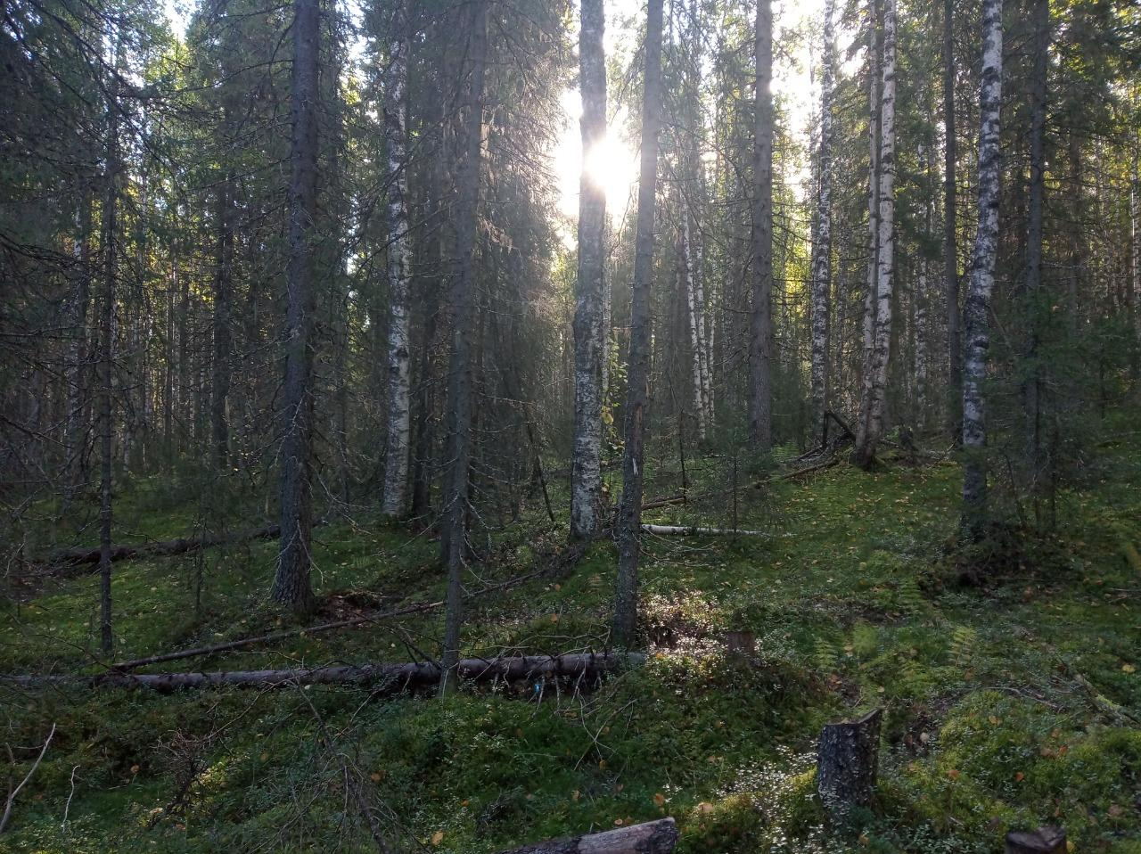
Рисунок 2 – Березово-еловый лес на территории Ярегского месторождения (Фото: Мерзляков О.Э.)
Рисунок 1 – Схема расположения района исследования: Республика Коми и пгт Ярега (https://ru.maptons.com/148287)

Slide 4
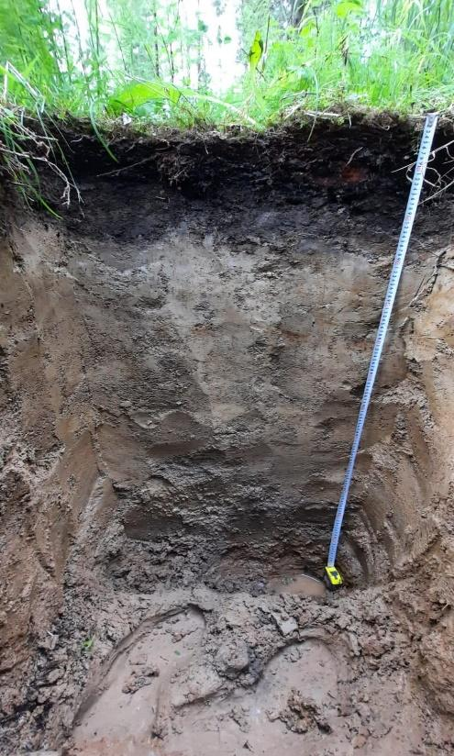
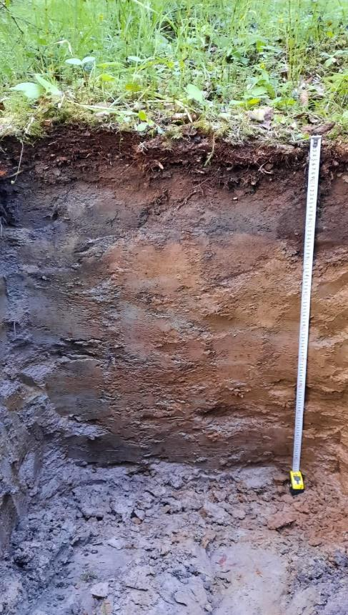
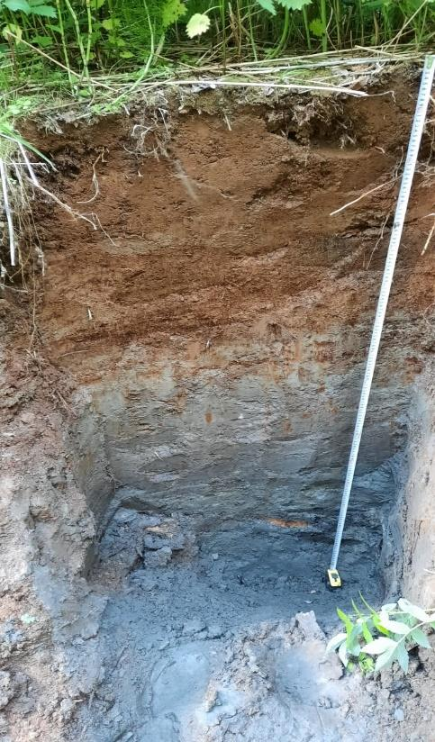
Объекты исследования
р1.21: О-Апт-A2fe-B1fe-B2fe,g-B3g-BCg
р2.21: O-А1-А2-B1fe-B2fe-B3fe,g-BCg
р3.21: Ad-A1-B1fe-B2fe-B3g-B4g-Gfe
Рисунок 3 – Почвы Ярегского месторождения (р1.21 – Торфяно-подзолистая глубоко оглеенная; р2.21 – Дерново-подзолистая оглеенная; р3.21 – Аллювиальная луговая)
Фото: Денисенко М.С.

Slide 5
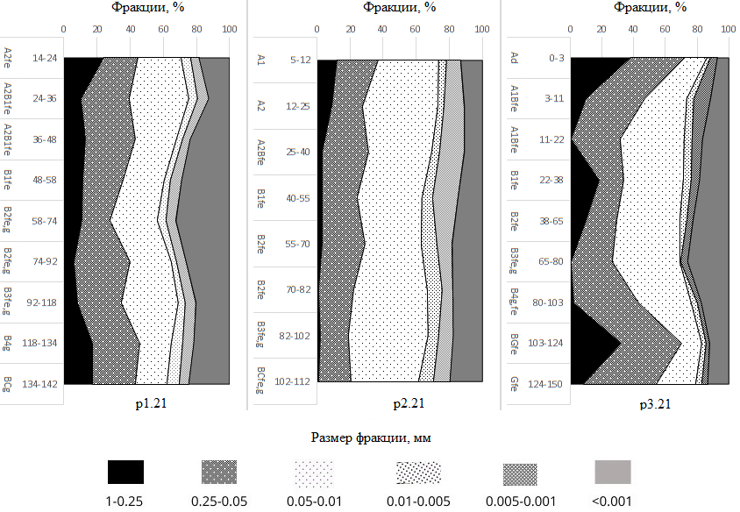
Гранулометрический состав
Рисунок 4 – Гранулометрический состав почв Ярегского месторождения (р1.21 – Торфяно-подзолистая легкосуглинистая мелкопесчано-крупнопылеватая; р2.21 – Дерново-подзолистая легкосуглинистая мелкопесчано-крупнопылеватая; р3.21 – Аллювиальная луговая супесчаная)

Slide 6
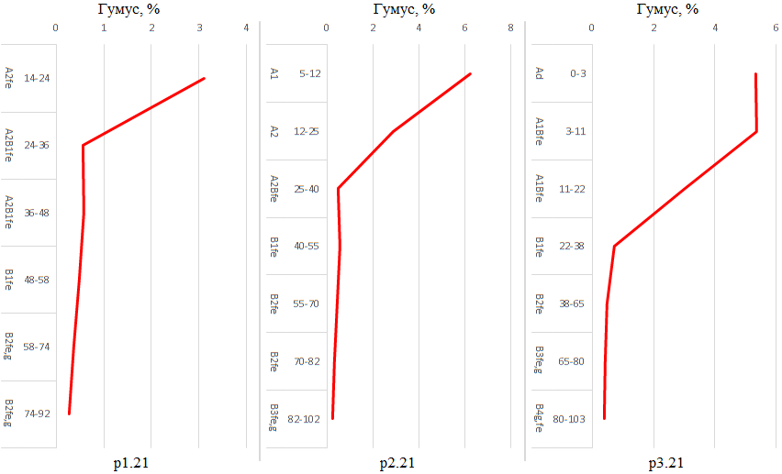
Содержание гумуса
Рисунок 5 – Содержание гумуса в исследуемых почвах (р1.21 – Торфяно-подзолистая; р2.21 – Дерново-подзолистая; р3.21 – Аллювиальная)

Slide 7
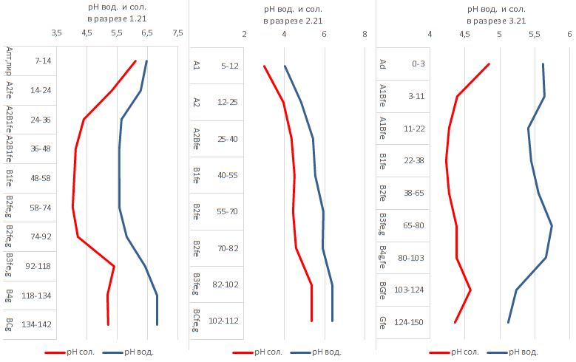
Почвенная кислотность
Рисунок 6 – pH водной и солевой вытяжки в исследуемых почвах (1.21 – Торфяно-подзолистая;
2.21 – Дерново-подзолистая; 3.31 – Аллювиальная)

Slide 8
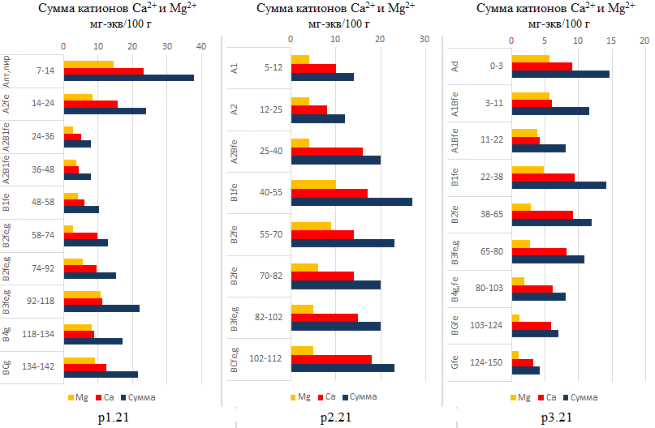
Обменные основания
Рисунок 7 – Сумма обменных оснований в исследуемых почвах (1.21 – Торфянопо-дзолистая; 2.21 – Дерново-подзолистая; 3.31 – Аллювиальная)

Slide 9
Содержание нефтепродуктов
Таблица 1 – Содержание нефтепродуктов в почвах Ярегского месторождения (р1.21 – Торфяно-подзолистая; р2.21 – Дерново-подзолистая; р3.21 – Аллювиальная)
№ разреза | Название почвы | Горизонт | Глубина отбора, см | НП, мг/кг | Нормативное значение, мг/кг
1.21 | Торфяно-подзолистая | Апт,пир | 7-14 | 192 | 10 000
 |  | А2fe | 14-25 | 68 | 10 000
2.21 | Дерново-подзолистая | A1 | 5-12 | 77 | 10 000
 |  | A2 | 12-25 | 107 | 10 000
3.21 | Аллювиальная | Ad | 0-3 | 3 446 | 10 000
 |  | A1Bfe | 3-11 | 6 192 | 10 000
 |  | A1Bfe | 11-22 | 846 | 10 000

Slide 10
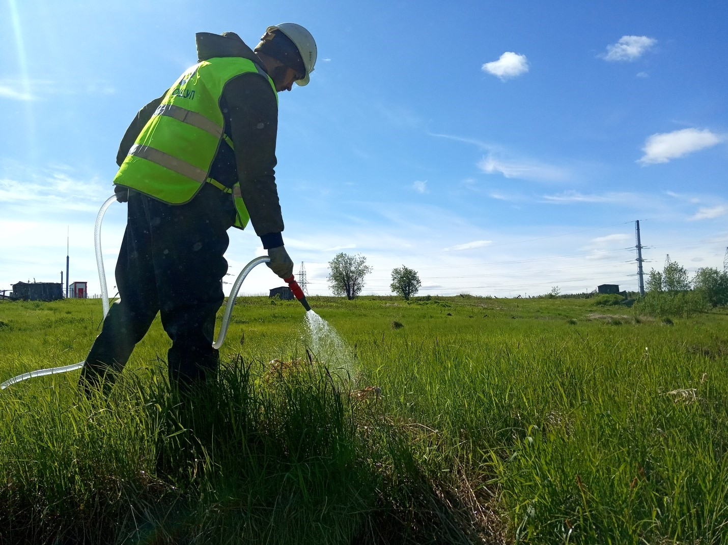
Охрана и технологии рекультивации загрязненных нефтью почв
– Выработка норм допустимого содержания нефти в почвах;
– Проведение анализов вблизи нефтепроводов;
– Диагностика и ремонт техники;
– Наказание лиц, ответственных за произошедшее загрязнение;
– Проведение рекультивации.
Рекультивационные мероприятия:
Механические
Физико-химические
Биологические
Рисунок 8 – Внесение биопрепарата «Абориген» на почвы
(Фото: Блохин А.Н.)

Slide 11
Выводы
Минеральные почвы Ярегского нефтяного месторождения (р1.21 и р2.21) характеризуются легкосуглинистым гранулометрическим составом в верхних горизонтах почвенного профиля, с тенденцией утяжеления почвенных частиц вниз по профилю; в разрезе 3.21 значительно преобладают песчаные частицы, что характеризует почву, как супесчаную.
Почвы характеризуются кислой и слабокислой реакцией среды в верхних горизонтах почвенного профиля с тенденцией к ослаблению кислотности вниз по профилю до значений, близких к нейтральной реакции почвенной среды.
По содержанию гумуса почвы имеют закономерность понижения данного показателя вниз по почвенному профилю. Максимальные значения имеют верхние горизонты, так в разрезе 1.21 максимальное содержание гумуса составляет 3,1%, разрез 2.21 – 6,2% и разрез 3.21 – 3,35%.
Распределение по профилю обменных оснований в исследуемых почвах в целом неравномерное, но прослеживается общая тенденция в накоплении оснований в верхних органических горизонтах; в срединных частях профиля отмечается некоторое понижение показателей с дальнейшим повышением к почвообразующей породе. Р1.21 содержит максимум в горизонте Апт 37,6 мг-экв/100 г., р.2.21 – в горизонте B1fe 27 мг-экв/100 г. и р.3.21 – Ad 14,6 мг-экв/100 г.

Slide 12
Выводы
Содержание нефтепродуктов в фоновых почвах (р1.21, р2.21, р3.21) не превышают нормативы ДОСНП по Республике Коми. Данные значения можно использовать как фоновые при проведении восстановительных работ.
Природные условия района исследования являются неблагоприятными с точки зрения биодеградации нефти и нефтепродуктов.
Наиболее экологической и практической эффективностью в отношении органоминеральных и минеральных почв исследуемой территории является комплексная технология рекультивации загрязненных нефтью земель, которая включает технический и биологический этапы.

Slide 13
Спасибо за внимание!
Национальный исследовательский
Томский государственный университет
634050, г. Томск, пр. Ленина, 36
+7 (3822) 52-98-52, +7 (3822) 52-95-85 (факс)
rector@tsu.ru
www.tsu.ru

